Slide 1


Slide 2


Slide 3
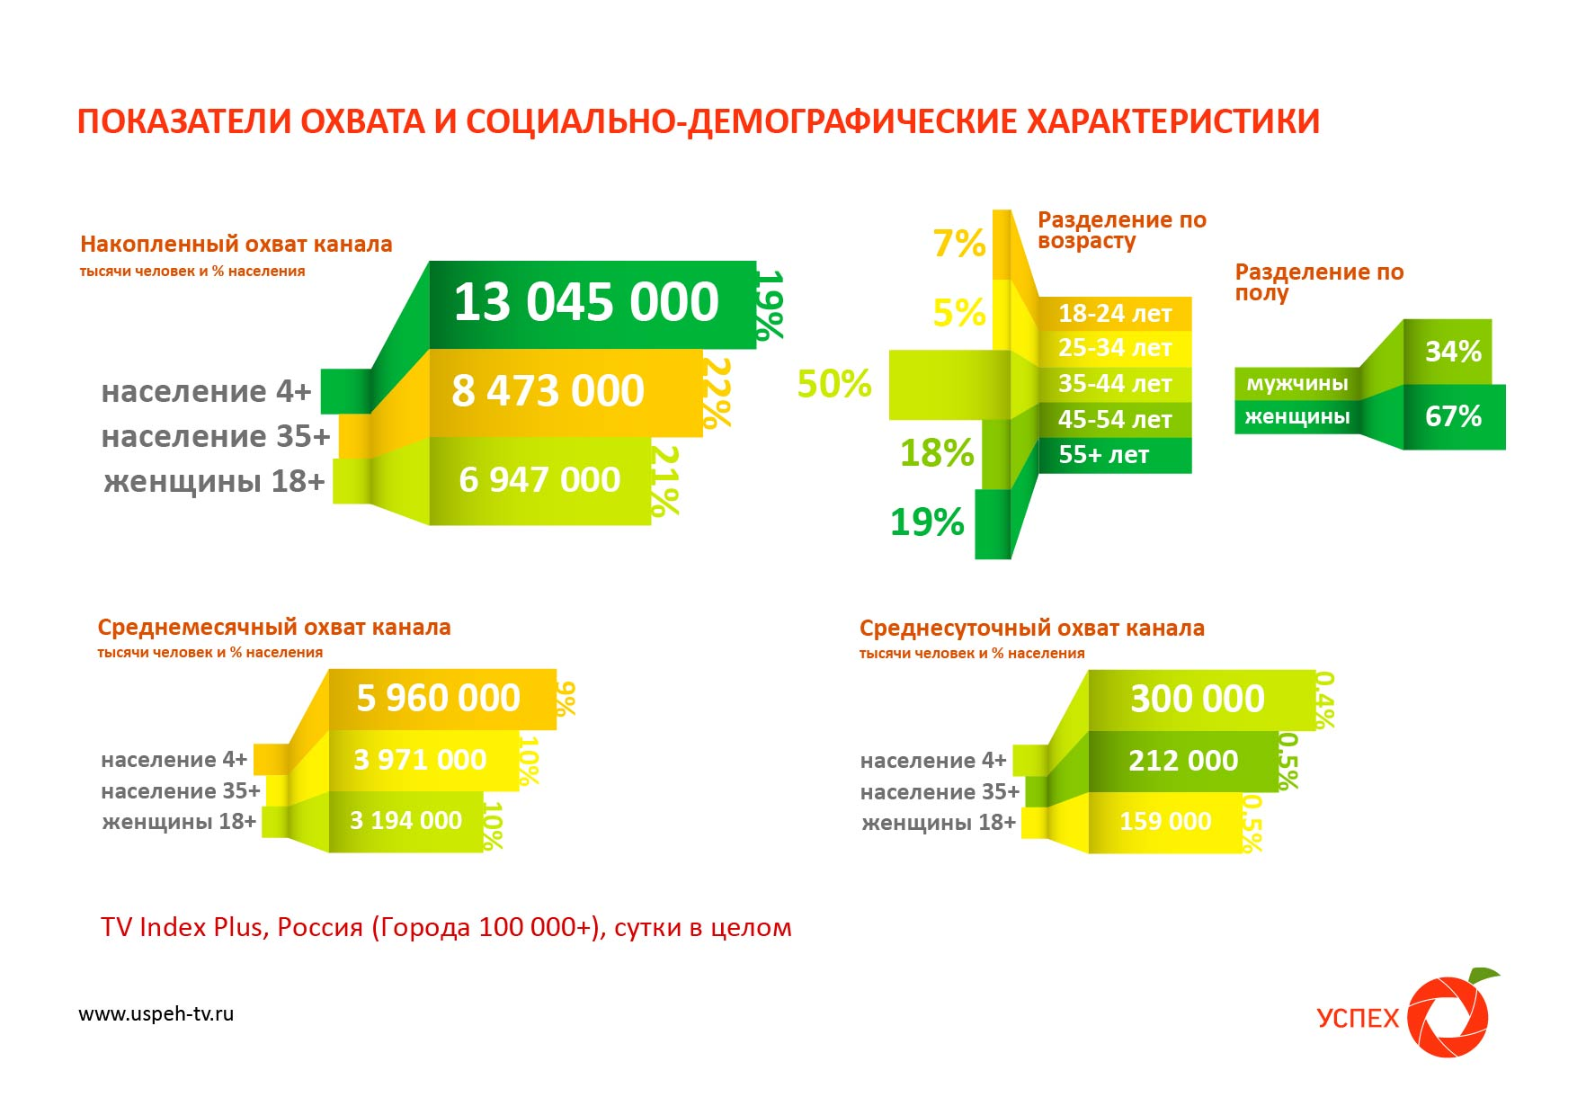

Slide 4


ПОКАЗАТЕЛИ ОХВАТА И СОЦИАЛЬНО-ДЕМОГРАФИЧЕСКИЕ ХРАКТЕРИСТИКИ
49 148
подписчиков
5 873
подписчиков
www.uspeh-tv.ru

Slide 5








ОБНОВЛЕННЫЕ ПРОГРАММЫ
Desperado
Программа о молодых людях, бросающих вызов миру и окружению не только своим образом жизни, но и, если можно так выразиться, «образом бизнеса». Как можно сделать бизнес на необычных услугах и товарах? Что толкает этих людей посвятить свою жизнь такому странному бизнесу? Тяжело ли это?
Кадры решают
Как пройти собеседование? Узнайте секреты успешного устройства на работу!
Кандидат проходит интервью при включенной камере, а эксперты, наблюдая за беседой, дают свои советы и рекомендации.
Азбука жестов
Как понять собеседника?
Как без слов узнать мысли человека?
Как научиться манипулировать на переговорах?
На эти и многие другие вопросы помогут ответить короткие ролики, в которых наши ведущие раскрывают тайны невербальных знаков. Хотите знать язык мимики и жестов - посмотрите наш видеокурс.
Как выжить в офисе
Занимательное и познавательное ток-шоу, в котором серьезные вопросы построения карьеры, поиска работы, управления персоналом и отношений с начальством обсуждаются в непринужденной атмосфере.
Арсенал руководителя
Серия программ с Олегом Гамазиным: проводится диагностика компании, на тренинге вырабатываются решения проблем, даются простые управленческие инструменты, с помощью которых можно сделать работу более эффективной. Смотрите, применяйте на практике, учитесь на чужих ошибках! Стройте свой бизнес правильно.
Как открыть свой бизнес
В программе отслеживается создание собственного бизнеса от зарождения идеи, поиска денег - до организации и открытия.
Настоящая пошаговая инструкция для начинающего предпринимателя.
Дизайн-мышление
Они талантливы и уверены в себе. Им кажется, они знают, зачем пришли. Но у них всего 9 дней на решение сложного кейса. В непривычных условиях (12 часов учебы каждый день под прицелом видеокамер) им предстоит решить по революционной методике решения комплексных задач задание крупной компании.
Но будет ли их решение эффективным?
Как разрешить неразрешимое
Как «изобрести» выход из сложной ситуации?
В этой программе известные бизнес-тренеры в легкой игровой форме дают зрителям неожиданные инструменты решения проблем и задач, доступные каждому. Программа заставляет зрителя верить в собственные силы и в способность преодолеть любые сложности с помощью технологий и она дает эти технологии, учит реальным инструментам, которым не учат ни в школе, ни в МВА.
www.uspeh-tv.ru

Slide 6








ОБНОВЛЕННЫЕ ПРОГРАММЫ
Мама, я БОСС!
Ток-шоу, в котором молодые предприниматели обсуждают самые острые вопросы и проблемы бизнеса, делятся своими историями и опытом. Это программы для тех, кто еще только собирается начать собственное дело или уже организовал бизнес и планирует его развивать.
Реклама по правилам и без
Руководители предприятия понимают: в наше время, чтобы товар продать, нужно сначала купить!
Что купить? Конечно, рекламу. Побольше рекламы или поменьше? Поярче или поскромнее? Когда нужно жадничать, а на чем нельзя экономить? А можно ли обойтись без бюджета на рекламу? На все подобные вопросы ответит эта аналитическая программа.
Мое дело
Герой программы — такой же бизнесмен, как и зрители канала. Его опыт может быть полезен зрителю, может дать ему новые идеи или даже толчок для создания своего дела.
Ремарка
Афоризмы и короткие интересные истории от известных людей большого бизнеса, которые могут стать хорошими советами, мотиваторами и источниками идей для наших зрителей.
На 1-2-3
Лучшие бизнес-тренеры проводят индивидуальный тренинг с одним участником.
После просмотра каждой из программ наш зритель - предприниматель или управленец - сможет сразу применить полученные знания, умения, навыки и инструменты в своей компании, легко и быстро, на раз-два-три!
Репортажи
Мы стремимся донести до своего зрителя информацию о самых интересных бизнес-событиях, проходящих в России. Это не просто репортажи о мероприятиях, это также инструментальные программы, в которых зритель может почерпнуть для себя новые идеи и понять основные тренды для развития своего бизнеса.
Офис
В каком офисе работаете Вы? Хочется ли Вам туда идти?
Наши герои - люди, которые любят свой офис и строят его "под себя". В офисе отражается характер и дух компании.
Сам себе…
Современному руководителю, а особенно руководителю небольшой организации, зачастую приходится быть и пиарщиком, и HR-ом, и разведчиком, и маркетологом, и финансистом в одном лице. "Сам себе..." - это цикл программ, в которых эксперты рассказывают бизнесменам основы своей профессии. Это позволит бизнесменам говорить со своими специалистами в этой области на одном языке, правильно ставить задачи своим подчиненным и многое другое..
www.uspeh-tv.ru

Slide 7








ОБНОВЛЕННЫЕ ПРОГРАММЫ
Словарь терминов
В современном бизнес-мире постоянно возникают слова и явления, о которых бизнесменам надо знать.
"Словарь терминов" - программа, где специалисты не только расшифровывают маркетинговые, юридические, бухгалтерские, психологические, IT-термины, но и рассказывают, как обозначаемые ими явления могут улучшить, упростить, облегчить жизнь предпринимателя.
Успешная практика
Мы много рассказывали об историях развития и секретах достижения успехах крупных и известных брендов, сейчас НАСТАЛО ВРЕМЯ ОТКРЫВАТЬ ВАШЕ СОБСТВЕННОЕ ДЕЛО! Теперь телеканал Успех дает готовые к реализации бизнес-кейсы!
Степень превосходства
Что получит зритель из этой программы:
- развенчание мифов, созданных вокруг МВА
- ответы на многие вопросы из серии «нужно ли учиться на МВА», «какую программу МВА выбрать»
- плюсы и минусы обучения в лучших школах России
- представление о различии школ и советы при выборе
Реалити-шоу Ферма
Так ли просто выжить на ферме современному жителю мегаполиса? Телеканалы Успех и Загородная Жизнь решили провести эксперимент. По задумке, в течение недели менеджер, до того знавший сельскую жизнь лишь по романам и фильмам, должен работать на настоящей ферме наравне с ее работниками.
Экономика мегаполиса
Какие знания нужны начинающему предпринимателю в первую очередь? Цикл "Экономика мегаполиса" - 12 серий семинаров от лучших специалистов, которые в концентрированном виде дают начинающим бизнесменам самые необходимые знания: как управлять деньгами и людьми, где взять инвестиции и идею, как проводить переговоры и принимать решения.
Хочу быть
Программа "Хочу быть..." - для тех, кто мечтает добиться большего и черпает вдохновение из жизни и работы состоявшихся предпринимателей, политиков и общественных деятелей.
Герои программы достигли много, и про каждого можно сказать: "Хочу быть таким!"
Теорема
В наших непростых бизнес-условиях каждое начинание – это теорема, которую надо доказать и самому себе, и властям, и подчиненным.
На заседаниях этого круглого стола проходит доказательство теоремы с помощью ведущей, Елены Лихачевой, и ее приглашенных гостей, владельцев малого и среднего бизнеса.
Есть запрос
Мы заглянем в разные отделы, поймем, каковы задачи, какова структура компании и ее корпоративная культура, почувствуем "дух компании". А главное - узнаем, как здесь относятся к персоналу и какие именно сотрудники нужны. Зритель, который поймет, что эта компания - для него, сможет откликнуться на запрос и, может быть, влиться в ее ряды.
www.uspeh-tv.ru

Slide 8




ОБНОВЛЕННЫЕ ПРОГРАММЫ
Правила успеха
Программа научит мужчин добиваться успеха у женщин и в бизнесе
Управление как искусство
Раз в месяц на телеканале «Успех» проводятся съемки реального семинара или тренинга от лучших тренеров, консультантов или бизнесменов с участием группы владельцев и топ-менеджеров, а значит, на этих семинарах затрагиваются самые актуальные для них темы и проблемы. Канал транслирует этот семинар, разбив его на 23-минутные программы.
Конструктор жизни
Чтобы быть успешными в бизнесе, надо уметь правильно строить всю свою жизнь.Советы экспертов и психологов помогут в этой непростой задаче
Премьера
Уникальное реалити-шоу: стартаперы в борьбе за деньги инвесторов!
Лучшие проекты, отобранные за несколько месяцев напряженных поисков компетентным жюри и экспертами. В полуфинале 6-7 стартапов, но за инвестиции будут бороться только трое.
www.uspeh-tv.ru

Slide 9
СПАСИБО!
+7 (495) 664-29-56
www.uspeh-tv.ru

